Slide 1
VALSTS SOCIĀLĀ APDROŠINĀŠANA
Valsts fondēto pensiju shēma (VFPS)
jeb
pensiju 2. līmenis
Fondēto pensiju shēmas administrēšanas daļas
vadītāja Ilona Deģe
2025. gada maijs

Slide 2
Izmaiņas no 01.07.2024.
Katra ceturkšņa pirmajā darba dienā VSAA nodod līdzekļu pārvaldītājiem informāciju par tiem dalībniekiem, kuru līdzekļus tie pārvalda, lai līdzekļu pārvaldītājs identificētu attiecīgo dalībnieku un izvērtētu viņa izvēlēto ieguldījumu plānu un informētu dalībnieku par to, vai viņš ir izvēlējies savam vecumam un vajadzībām atbilstošāko ieguldījumu plānu.
VSAA nodrošina iespēju, ka fondēto pensiju shēmas dalībnieka konta izraksts papildus valsts pārvaldes pakalpojumu portālam www.latvija.gov.lv var tikt nodots fondēto pensiju shēmas līdzekļu pārvaldītājam vai personai, kas ir tiesīga sniegt maksājumu pakalpojumu vai konta informācijas pakalpojumu saskaņā ar Maksājumu pakalpojumu un elektroniskās naudas likumu, atspoguļošanai citā drošā tiešsaistes risinājumā.
2025. gada maijs
2

Slide 3
APDROŠINĀŠANA VECUMA PENSIJAI
KOPĒJAIS PENSIJAS KAPITĀLS IR 20% NO IENĀKUMIEM:
14% pensiju 1. līmenis 15% pensiju 1. līmenis
! no 2025. gada
6% pensiju 2. līmenis 5% pensiju 2. līmenis
Sākot no 2020. gada ienākumiem pensiju 2. līmenī vairs netiek pārskaitītas obligātās iemaksas no sociālās apdrošināšanas speciālajiem budžetiem un valsts pamatbudžeta.
PIEMĒRS:
Persona ir darba ņēmējs, un no 01.02.2024. līdz 31.03.2024. tiek piešķirts bezdarbnieka pabalsts.
Persona vecuma pensijai tiks apdrošināta:
janvārī – 14% pensiju 1. līmenī un 6% pensiju 2. līmenī;
februārī, martā – 20% pensiju 1. līmenī.
2025. gada maijs
3

Slide 4
Pensiju 2. līmeņa dalībnieki
Brīvprātīgie – sociāli apdrošinātās personas, kuras dzimušas no 1951. gada 2. jūlija līdz 1971. gada 1. jūlijam (tiek reģistrēti pēc personas iesnieguma saņemšanas)
Obligātie – sociāli apdrošinātās personas, kuras dzimušas
pēc 1971. gada 1. jūlija (tiek reģistrēti automātiski pēc sociāli apdrošinātās personas statusa iegūšanas)
2024. gada 31. decembrī:
1 309 279 dalībnieki, vidējais vecums 42,7 gadi
1 015 539 jeb 77,6% obligātie dalībnieki, vidējais vecums 37,9 gadi
293 740 jeb 22,4% brīvprātīgie dalībnieki, vidējais vecums 59,2 gadi
2025. gada maijs
4

Slide 5
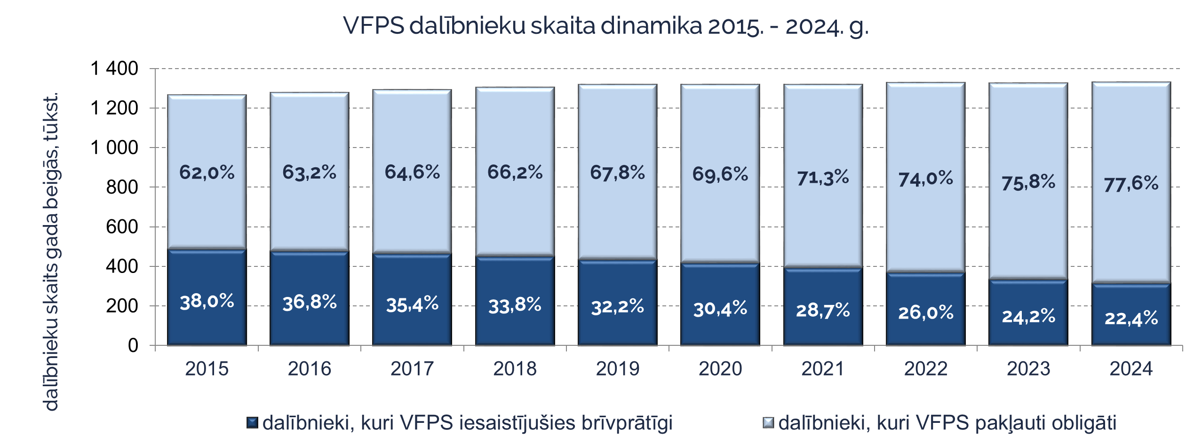
Pensiju 2. līmeņa dalībnieku skaita dinamika
2024. gadā reģistrēti 30,7 tūkst. jaunu dalībnieku
2025. gada maijs
5

Slide 6
IEGULDĪJUMU PLĀNI
VFPS līdzekļus pārvalda ieguldījumu pārvaldes sabiedrības, kuras reģistrētas speciālā VFPS līdzekļu pārvaldītāju reģistrā. Katram līdzekļu pārvaldītājam var būt vairāki ieguldījumu plāni.
Ieguldījumu plānu iedalījums kategorijās norāda uz ieguldījumu riska pakāpi un ieguldījumu politiku.
Riska pakāpi nosaka ieguldījumu procentuālais apjoms komercsabiedrību akcijās, kapitāla vērtspapīros un iespējkapitāla tirgū.
2024. gadā VFPS dalībniekiem bija pieejami
33 ieguldījumu plāni, kurus pārvaldīja astoņi līdzekļu pārvaldītāji
15
Aktīvie
100%
2
Aktīvie
75%
7
Aktīvie
50%
4
Sabalansētie
25%
5
Konservatīvie
2025. gada maijs
6

Slide 7
Dalībnieku skaita sadalījums pa līdzekļu pārvaldītājiem
Līdzekļu pārvaldītājs | Dalībnieku skaits 31.12.2024., tūkst. | Izmaiņas salīdzinājumā ar 2023. gadu, %
AS "Swedbank Ieguldījumu Pārvaldes Sabiedrība” | 539,8 | -2,4%
IPAS "SEB Investment Management" | 249,1 | -1,9%
IPAS "CBL Asset Management" | 196,1 | -4,6%
IPAS "INVL Asset Management” | 69,6 | 1,9%
Luminor Asset Management IPAS | 113,6 | 7,6%
IPAS “Indexo” | 125,3 | 10,5%
Signet Pensiju Pārvalde IPAS | 4,0 | -21,5%
VAIRO IPAS | 11,8 | 1804,5%
KOPĀ | 1 309,3 | 0,3%
2025. gada maijs
7

Slide 8
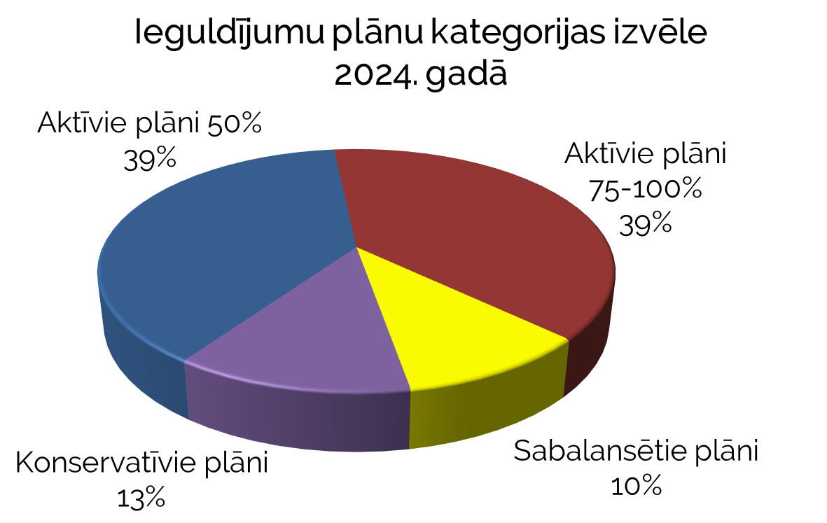
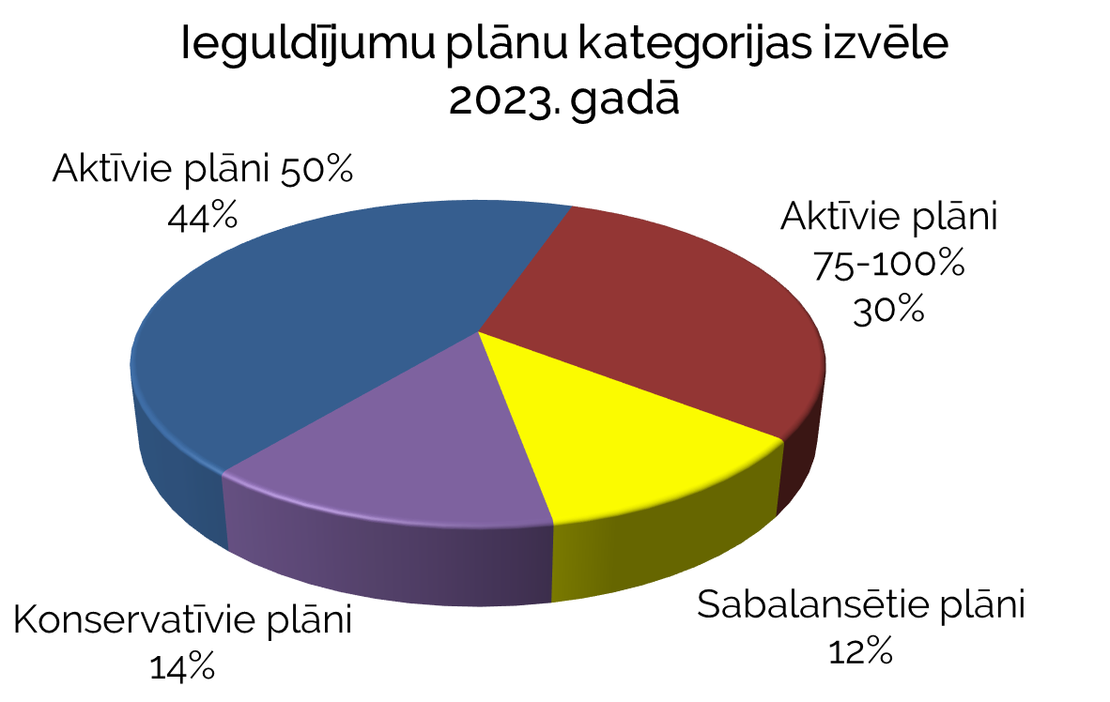
Ieguldījumu plānu kategorijas izvēle
2023. gadā Swedbank pensiju ieguldījumu plāns "Stabilitāte" mainīja kategoriju no konservatīvā plāna uz sabalansēto plānu
2024. gadā 164,1 tūkst. dalībnieku jeb 12,6% ir veikuši ieguldījumu plāna maiņu (2023. gadā - 103,4 tūkst. jeb 7,9%)
2025. gada maijs
8

Slide 9
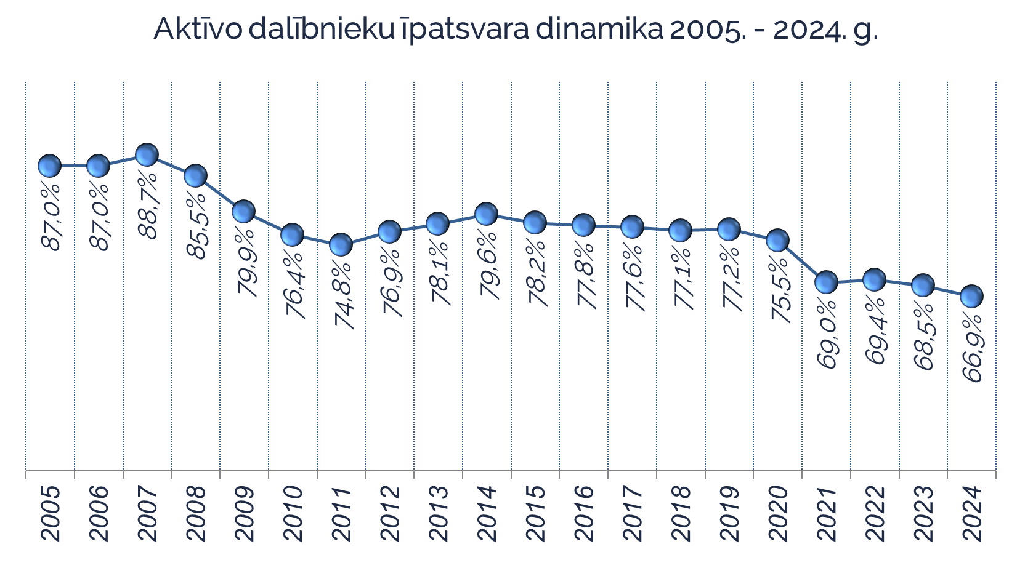
Aktīvo dalībnieku dinamika
"Aktīvie" dalībnieki – personas, kuras veikušas iemaksas vismaz vienu reizi kalendārajā gadā.
Saskaņā ar grozījumiem Valsts fondēto pensiju likumā no 2020. gada 1. janvāra iemaksas, kas veiktas no valsts pamatbudžeta un sociālās apdrošināšanas speciālajiem budžetiem, netiek ieguldītas 2. līmenī, bet tiek reģistrētas pensiju 1. līmenī, tā veidojot 20% uzkrājumu pensijai 1. līmenī.
2025. gada maijs
9

Slide 10
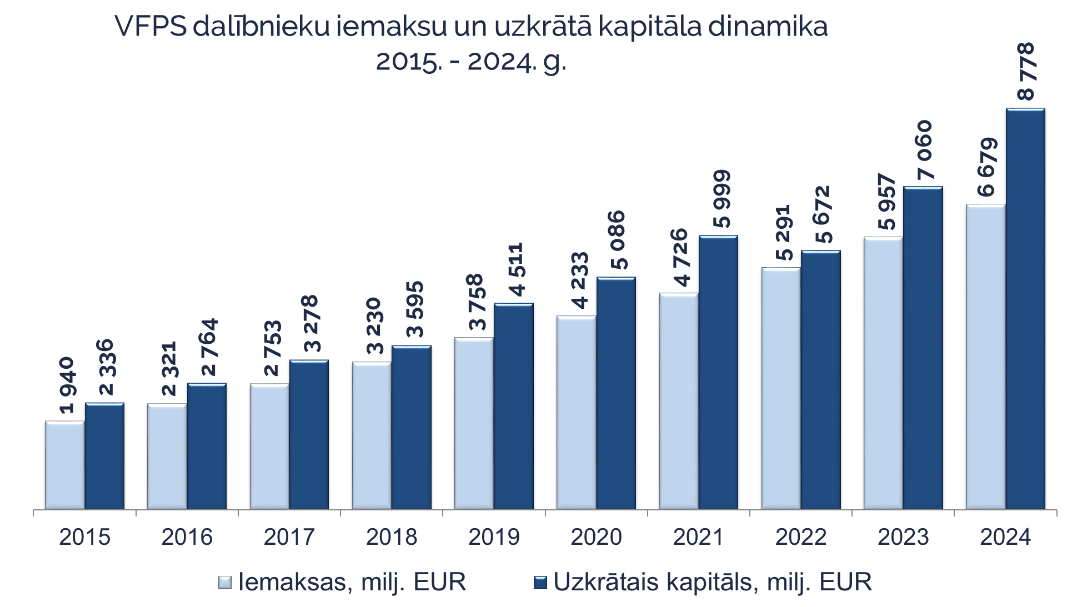
Iemaksu un uzkrātā kapitāla dinamika
personām, kuras ir VFPS dalībnieki attiecīgā gada 31. decembrī.
2024. gadā pārskaitītas iemaksas 848 milj. apmērā.
Aktīvie dalībnieki - 875,4 tūkst. jeb 66,9%.
2025. gada maijs
10

Slide 11
VSAA administrēšanas atskaitījumi
VSAA izdevumi VFPS administrēšanai tiek segti no atskaitījumiem, ko VSAA ietur no dalībnieku iemaksām (2024. gadā - 1 183,8 milj.).
Maksimālais atskaitījumu apmērs nedrīkst pārsniegt 2,5%.
Gads | Administrēšanas atskaitījumu likme, % | Administrēšanas atskaitījumu apjoms, tūkst. eiro
2017 | 0,18 | 855,9
2018 | 0,16 | 847,8
2019 | 0,18 | 1 063,3
2020 | 0,18 | 1 024,8
2021 | 0,18 | 1 076,4
2022 | 0,12 | 824,4
2023 | 0,13 | 1 007,3
2024 | 0,14 | 1 212,5
2025. gada maijs
11

Slide 12
PENSIJU 2. LĪMEŅA KAPITĀLA NOVĒLĒŠANA
Pensiju 2. līmeņa dalībnieki, kuri nav pieprasījuši vecuma pensiju, var izvēlēties, kā tiks izmantots viņu pensiju 2. līmenī uzkrātais kapitāls, ja nomirs pirms vecuma pensijas piešķiršanas:
ieskaitīt valsts
pensiju speciālajā budžetā
pievienot norādītās personas pensiju
2. līmeņa kapitālam
nodot mantošanai Civillikumā noteiktajā kārtībā
1,4%
18,1%
80,5%
2024. gada beigās:
37,9% no pensiju 2. līmenī reģistrētajiem dalībniekiem
bija izdarījuši izvēli
2025. gada maijs
12

Slide 13
Mirušo dalībnieku uzkrātā kapitāla sadale
2024. gadā pirms vecuma pensijas pieprasīšanas miruši 5 077 pensiju 2. līmeņa dalībnieki, kuru uzkrātais kapitāls bija 19,8 milj. eiro.
Ja dalībniekam bija iesniegums par uzkrātā kapitāla izmantošanu, tad VSAA rīkojās atbilstoši iesniegumā norādītajam variantam.
Ja dalībniekam iesniegums nav bijis, tad uzkrātais kapitāls tika pārskaitīts valsts pensiju speciālajā budžetā.
11,8 milj. eiro – pārskaitīti uz valsts pensiju speciālo budžetu
2,2 milj. eiro – pievienoti 367 personām viņu fondētās pensijas kapitālam
4,5 milj. eiro – nodoti mantojumā atbilstoši Civillikumam, pārskaitot 1 189 mantiniekiem norādītajā bankas kontā
1,3 milj. eiro – pārskaitīti budžetā kā iedzīvotāju ienākuma nodoklis
2025. gada maijs
13

Slide 14
PENSIJU 2. LĪMEŅA KAPITĀLA IZMANTOŠANA, pieprasot vecuma pensiju
Pievienot pie pensiju 1. līmenī uzkrātā un saņemt kopā ar vecuma pensiju
Noslēgt mūža pensijas apdrošināšanas līgumu (ja pensiju
2. līmenī uzkrātais kapitāls nav mazāks par apdrošināšanas sabiedrības noteikto minimālo kapitālu 2000 eiro)
VFPS darbības rādītāji dalībniekiem, kuri pārtraukuši dalību VFPS, vidēji uz 1 dalībnieku | 2020 | 2021 | 2022 * | 2023 | 2024
dalības ilgums pensiju 2. līmenī, gadi | 14,4 | 15,5 | 15,4 | 17,3 | 18,3
dalības laikā veiktās iemaksas, eiro | 3 892 | 4 491 | 3 418 | 5 156 | 5 826
uzkrātais kapitāls, eiro | 4 508 | 5 323 | 3 687 | 5 361 | 6 575
iegūtā peļņa, eiro | 616 | 832 | 269 | 205 | 749
iegūtā peļņa, % | 15,8% | 18,5% | 7,8% | 4,0% | 12,9%
pensionējušos dalībnieku skaits | 21 387 | 20 097 | 31 983 | 18 418 | 18 733
* - ieskaitot 13 tūkst. personas, kurām VFPS konts slēgts saskaņā ar Valsts fondēto pensiju likuma Pārejas noteikumu 27. un 29. punktu
2025. gada maijs
14

Slide 15
Mūža pensijas apdrošināšana
Mūža pensija tiek piešķirta uz mūžu, tā tiks izmaksāta atbilstoši noslēgtajam mūža pensijas apdrošināšanas līgumam (reizi mēnesī, ceturksnī, pusgadā vai gadā) un tajā var norādīt labuma guvēju.
Līgumu var noslēgt tikai ar vienu no apdrošināšanas sabiedrībām.
ERGO Life Insurance SE Latvijas filiāle
(no 2 000 eiro)
Compensa Life Vienna Insurance Group SE Latvijas filiāle
(no 3 000 eiro)
AAS „CBL Life”
(no 2 000 eiro)
2024. gadā mūža pensijas apdrošināšanas līgums ir stājies spēkā 3 686 VFPS dalībniekiem (2023. gadā – 4 442).
Apdrošināšanas sabiedrībām 2024. gadā bija pārskaitītas apdrošināšanas
prēmijas (pensiju 2. līmenī uzkrātais kapitāls) 42,8 milj. eiro
(2023. gadā – 39,2 milj. eiro).
2025. gada maijs
15

Slide 16
www.manapensija.lv
www.vsaa.gov.lv
KUR IEGŪT INFORMĀCIJU
PAR PENSIJU
2. LĪMENI
www.latvija.gov.lv:
E-VSAA informācija un pakalpojumi
E-izziņas
Pensiju 2. līmeņa dalībnieka konta izraksts
Informācija par dalību pensiju 2. līmenī
Informācija par pensiju 2. līmeņa uzkrātā kapitāla mantošanu
E-iesniegums
Pensiju 2. līmeņa ieguldījumu plāna izvēlei vai maiņai
Pensiju 2. līmeņa dalībnieka izvēlei par uzkrātā kapitāla mantošanu
2025. gada maijs
16

